Slide 1
כימאים למען הקהילה
פעילות הכנת נרות בבית-אבות לקראת חג החנוכה
תכנון וכתיבה: יעל גדסי ובעז הדס, תיכון שמעון בן-צבי, גבעתיים

Slide 2
ראציונל
פעילות של תלמידי כימיה כמעורבות קהילתית – יוצרת ערך מוסף ללומדים את המקצוע ותורמת לגאוות היחידה של לומדי הכימיה.
עבודה של תלמידים עם קשישים תורמת מאוד לשני הצדדים.
האפשרות לעבודה משותפת על תוצר שיישאר בסוף אצל הקשישים – מהווה חוזקה של המקצוע.
יש להכין את התלמידים מראש לפעילות, הן בצד התוכן, והן ביחס לעבודה עם קשישים.
מומלץ לעבוד עם מסגרת שאמונה על שיתוף פעולה – שכן הצדדים הלוגיסטיים דורשים הכנה רבה.
הסיפוק רב – ולכן מומלץ ביותר!!!

Slide 3
תהליך ההכנה
ייזום
יצירת קשר ראשוני וקביעת תאריך
תכנון הכנה לתלמידים
הכנות
מעבדת הכנה לתלמידים
תיאום לוגיסטי עם בית האבות
האירוע
הגעה והתארגנות
תדרוך התלמידים ביחס לפעילות עצמה
הפעלה
קיפול הציוד

Slide 4
הכנת התלמידים - מעבדה
מוסיפים לפתיתי הפאראפין חתיכת צבע פנדה.
מכניסים לאמבט חם וצקבעים עם אטב העץ
בוחשים עד להתכה והתמוססות של הצבע
רושמים על הכוס הקטנה את שם
יוצקים שכבה תחתונה של שעווה בצבע ראשון ומקררים עד שנראה כמו ג'לי.
מעמידים בזהירות את הפתילה ומקררים עוד
מוזגים שעווה בצבע נוסף, משאירים את קצה הפתילה בולט.
מקשטים מלמעלה עם נצנצים.
מקררים עד קשיחות במי קרח.
גוזרים את הכוס שמסביב.
ניתן לארוז את הנר בעטיפת צלופן.
לכל רביעייה – מגש -
2 כוסות כימיות של 400 מ"ל עם מים שהורתחו
2 כוסות חד"פ מלאות 2/3 בפתיתי פאראפין
2 אטבי עץ
2 מקלות עץ (ארטיק) לבחישה
2 חתיכות צבע פנדה (0.5 ס"מ) בצבעים שונים
4 כוסות "לחיים" חד"פ
לורד שחור, מספריים
4 פתילות שעווה חתוכות לגובה 3 ס"מ
נצנצים לקישוט
בשולחן צדדי - פלטה חמה עם כוסות כימית עם מים חמים, ואמבטים של מים + קרח

Slide 5
הכנת התלמידים – העבודה עם הקשישים
התייחסות לסוג האוכלוסייה - חשיבות השיח, עזרה למי שמוגבל מוטורית, להיות שם בשבילם
בפעילות עם הקשישים – השעווה מותכת מראש – כדי לחסוך זמן, ולפשט את תהליך ההכנה
תפקיד התלמידים להנחות את העבודה, ולהיות מי שמביא את החומרים והציוד לשולחנות העבודה
התפזרות בין כולם - לא להשאיר איש לבדו.
ארגון פתיחת האירוע – תלמידים שמנגנים / פליי-ליסט של מוסיקת רקע.

Slide 6
ארגון הפעילות בבית-האבות
תכנון הדגמת פתיחה לכבוד חנוכה –
חנוכיית להבות עם כוהל בוער בכוריות ומלחים שיוצרים צבעים שונים
שמש שמבוסס על להבת כוהל בכוס כימית + פיזור אבקת ברזל מלמעלה - קבלת "עמוד אש"
מופע קצר של שירי חנוכה -תלמידים עם גיטרה וכאלה ששרים
הקשישים יושבים ב- ח', כאשר לאורך הח' – מוקמו שולחנות ריקים לעבודה
על השולחן: כוסות חד"פ, כוסות "לחיים" קטנות, לורד שחור, מקלות עץ לבחישה, שברים מגוונים של צבע פנדה.
2 שולחנות בצדי החדר – ועליהם מרוכז שאר הציוד, ופלטות חימום
פלטות חימום שעליהם כוס כימית עם מים ובתוכה כוס כימית צרה יותר שבה פתיתי הפאראפין – לשם התכה
חומרים שלא פוזרו לשולחן: פאראפין מותך, פתילות שעווה, "נצנצים" לקישוט, שקיות צלופן לאריזה
אמבט קר: קערה או קופסת פלסטיק ובה מי ברז + קרח שהוקפא בכוסות חד"פ.
(ביקשנו מבית האבות להכין לנו 20 כוסות חד"פ שמולאו עד 2/3 במי ברז והוקפאו – חבל לסחוב מביה"ס).

Slide 7
עבודת התלמידים עם הקשישים
להתפזר בין השולחנות, למצוא קשיש או 2-3 קשישים כדי לעבוד עימם
לרשום על הכוס הקטנה שלתוכה יוצקים את הנר את השם בעזרת לורד שחור
להביא מהשולחן המרכזי כוס חד"פ ובה פאראפין מותך (2/3-3/4 כוס)
לבחור חתיכת צבע פנדה בצבע הרצוי, להכניס לפאראפין המותך ולבחוש עד המסה
לצקת את הנוזל לכוס הקטנה (חצי גובה – בהתאם לאורך הפתילה)
לקרר מעט את השעווה באמבט הקר עד לתחילת "הקרשה" – להכניס את הפתילה
להמשיך לקרר – במידה ומכינים נר בשני צבעים – לצקת את השכבה הנוספת
הנר מוכן להוצאה מהכוס – רק כבלחיצה עדינה על הכוס – הנר לא נמעך
מקלפים את הכוס מהנר, ומכניסים לאריזת צלופן

Slide 8
פעילות בין דורית

Slide 9
היערכות לקראת הפעילות

Slide 10
בסיום הפעילות – גאים בתוצרת....

Slide 11
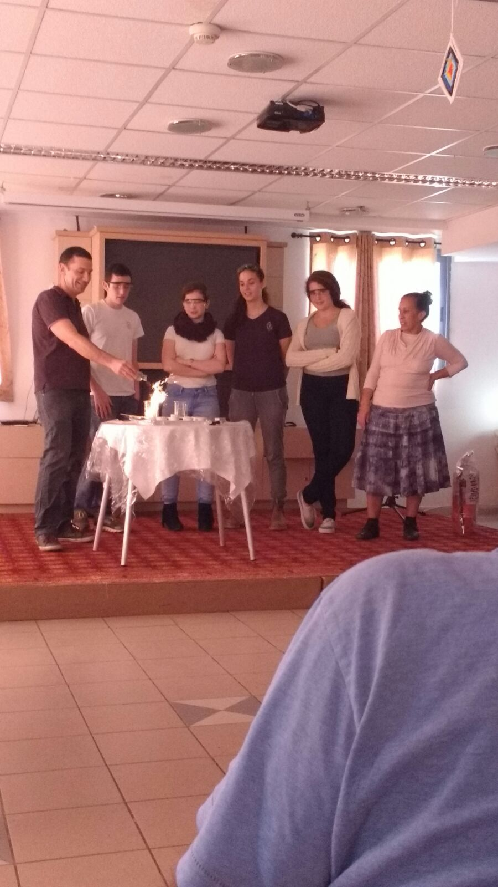
פתיחה - הדלקת נרות
"עמוד האש"
חנוכיית להבות

Slide 12
שירי חנוכה

